Slide 1
Tarea 04
Algoritmos y Programación

Slide 2
Entrega de tarea
Realizar entrega en un archivo Word.
Dividir entrega en dos seccione:
Diseño de la solución
Programa Python
Subir a plataforma educa

Slide 3
Método para programación
Analice los resultados que se solicitan.
Identifique los datos que el programa podrá pedir.
Determine los cálculos que se necesitan para encontrar o generar los resultados requeridos.
Diseñe un algoritmo que logre los resultados.
Escriba las sentencias Python que logren la funcionalidad exigida.
Pruebe el programa con múltiples combinaciones de datos.

Slide 4
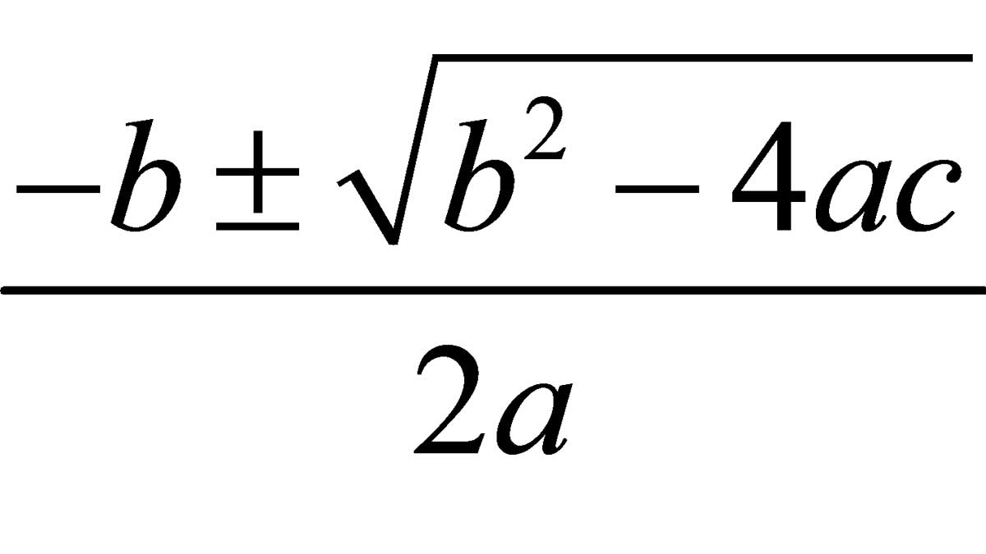
Algoritmo 1:
Desarrolle un programa Python que permita calcular una ecuación de segundo grado a partir de los valores de los coeficientes a, b, c. Contemple los posibles resultados que genera un problema como este.

